Slide 1


全国大学生电子设计竞赛信息安全技术专题邀请赛报告
网络隐身系统
Network Stealth System
参赛队员：高小青 张子兼 朱利军
指导教师：张卫东 胡建伟
参赛学校：西安电子科技大学

Slide 2
目录
一、现状分析
二、理论背景
三、系统概述
四、功能与实现
五、系统特色
六、应用前景

Slide 3


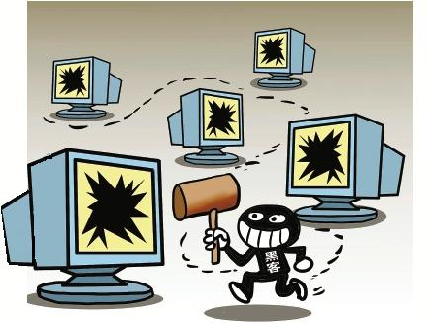
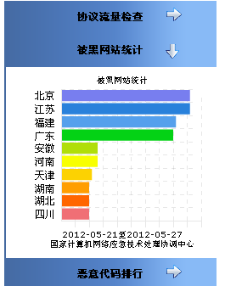
现状分析
然而安全问题时刻都敲响了警钟！！！
处身于信息时代，网络为我们带来无价的便利

Slide 4







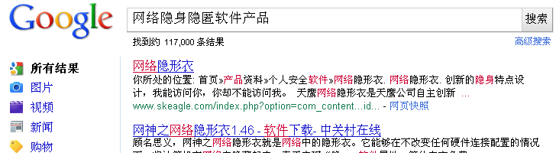
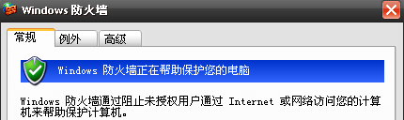
现状分析
现有的安全防护
隐
能够提前防护吗？？？
现有的安全防护手段：针对攻击行为进行防御，“后知后觉”
改进思路：防患于未然，干扰攻击者收集信息，“先知先觉”

Slide 5

面对问题
解决问题
网络入侵流程
潜伏沉默
踩点
伪造混淆
主动探测
得到目标E-mail
得到域名和IP信息
扫描
Dos攻击
得到端口号
系统账号表
网络资源信息
发送恶意邮件
主动欺骗
......
攻击网络服务
远程口令猜解
获取网络资源
主动干扰
嗅探
系统崩溃
......
......
......
......
隐 藏 自 己

Slide 6





系统概述
协议栈特征混淆层
应用层
数据分组指纹层
传输层
网络层
动态多地址层
网络接口层
网络行为预判层
反侦察隐身系统模型
普通TCP/IP四层模型
网络数据流

Slide 7
功能与实现
协议栈特征混淆层
数据分组指纹层
动态多地址层
网络行为预判层

Slide 8




网络行为预判
可以访问
正常访问（访问80端口）
扫描攻击
写入黑名单
一定时间内禁止访问
Web Server

Slide 9




网络行为预判
主动向外发出链接请求
受到来自外部的连接请求
个人主机

Slide 10
功能与实现
协议栈特征混淆层
数据分组指纹层
动态多地址层
网络行为预判层

Slide 11



动态多地址
虚拟主机
虚拟主机
真实主机
Internet
虚拟主机
虚拟主机

Slide 12
功能与实现
协议栈特征混淆层
数据分组指纹层
动态多地址层
网络行为预判层

Slide 13
功能与实现
协议栈特征混淆层
数据分组指纹层
动态多地址层
网络行为预判层

Slide 14



协议栈特征混淆
此主机可能是windows系统
发送栈指纹探测数据
原协议栈
“口无遮拦”
进行加工
混淆协议栈特征后的数据包

Slide 15
系统特色：
隐于无形，存于无形
防范未知安全问题
网络隐身系统
变被动防御为主动防御
伪装虚拟自己，混淆迷惑攻击者
  设置灵活，定制方便

Slide 16




应用前景：
防患于未然，隐身于网络
避免嗅探和扫描
提前阻断恶意入侵
个人主机和服务器分别隐身

Slide 17
全国大学生电子设计竞赛信息安全技术专题邀请赛报告
网络隐身系统
防患于未然
隐身于网络
谢谢

